Slide 1
Инерция. Взаимодействие тел
© Токарева Елена Владимировна
учитель физики школы № 112 Санкт-Петербурга

Slide 2
План:
Повторение.
Инерция.
Примеры движения по инерции.
Взаимодействие тел.
Примеры взаимодействия тел.

Slide 3
Повторение
Что такое механическое движение?
Какие физические величины описывают движение?
Что такое скорость (определение, буквенное обозначение, единица измерения в СИ)?

Slide 4
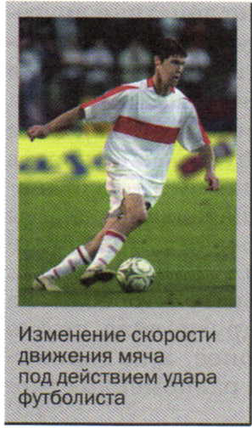
Инерция
Наблюдения и опыты показывают, что скорость тела сама по себе измениться не может.
Ударом ноги футболист приводит
мяч в движение (т. е скорость мяча изменяется
под действием другого тела).
Футбольный мяч, катящийся по земле,
останавливается из-за трения о землю.
Мяч уменьшает свою скорость и останавливается
не сам по себе, а под действием других тел.

Slide 5
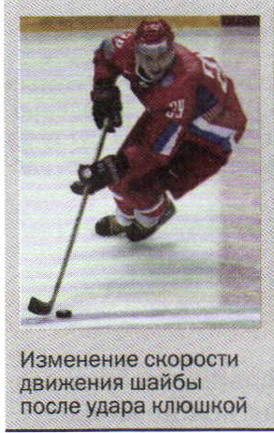
Инерция
Под действием другого тела происходит также изменение направления скорости.
Шайба после удара о клюшку хоккеиста
изменяет направление движения.
Направление движения молекулы газа
меняется при соударении её с другой молекулой
или со стенками сосуда.

Slide 6
Инерция
Изменение скорости тела (величины и направления) происходит в результате действия на него другого тела.

Slide 7
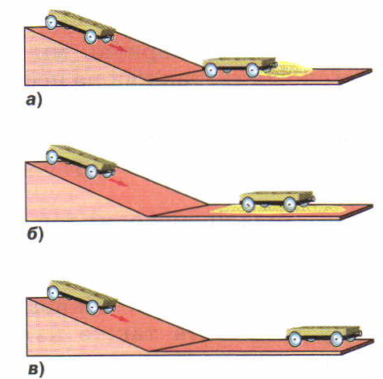
Инерция
Рассмотрим опыт.
Установим наклонно на столе доску. Насыплем на стол, на небольшом расстоянии от конца доски, горку песка.
а) тележка, скатившись с доски на стол и попав в песок, быстро останавливается;
б) выровняли песок – тележка
пройдёт большее расстояние
по столу, прежде чем
остановится;
в) без песка препятствием
движению тележке будет только
трение о стол, тележка
до остановки пройдёт ещё
большее расстояние.

Slide 8
Инерция
Вывод: чем меньше действие другого тела на тележку, тем дольше сохраняется скорость её движения и тем ближе оно к равномерному.
Явление сохранения скорости тела при отсутствии действия на него других тел называют инерцией.
(Инерция – от лат. инерциа – неподвижность, бездеятельность)

Slide 9
Примеры движения тела по инерции
Велосипедист, перестав работать педалями, продолжает двигаться. Он смог бы сохранить скорость своего движения, если бы на велосипед не действовало трение.
Если на тело не действуют другие тела, то оно находится в покое или движется с постоянной скоростью.

Slide 10
Взаимодействие тел
Действие одного тела на другое не может быть односторонним, оба тела действуют друг на друга, то есть взаимодействуют.

Slide 11
Примеры взаимодействия тел
Пуля находится в покое относительно ружья перед выстрелом.
При взаимодействии (во время выстрела) пуля и ружьё движутся в разные стороны. Движение ружья ощущается как отдача.

Slide 12
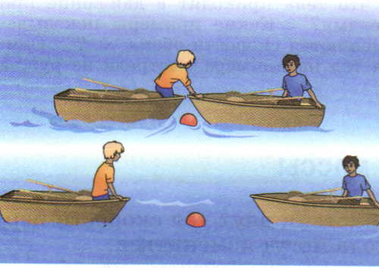
Примеры взаимодействия тел
Если человек, сидящий в лодке, отталкивает от себя другую лодку, то обе лодки, приобретая скорость, приходят в движение.

Slide 13
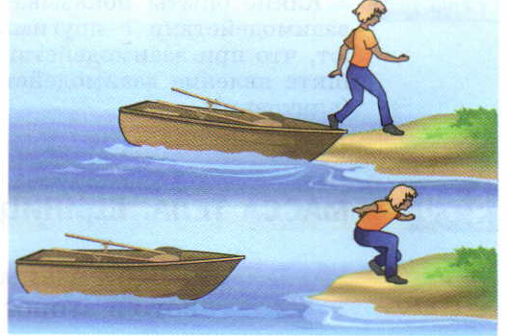
Примеры взаимодействия тел
Если человек прыгает с лодки на берег, то лодка отходит в сторону, противоположную прыжку. Человек подействовал на лодку. В свою очередь, и лодка действует на человека. Он приобретает скорость, которая направлена к берегу.

Slide 14
Примеры взаимодействия тел
В результате взаимодействия оба тела могут изменить свою скорость.

